Slide 1
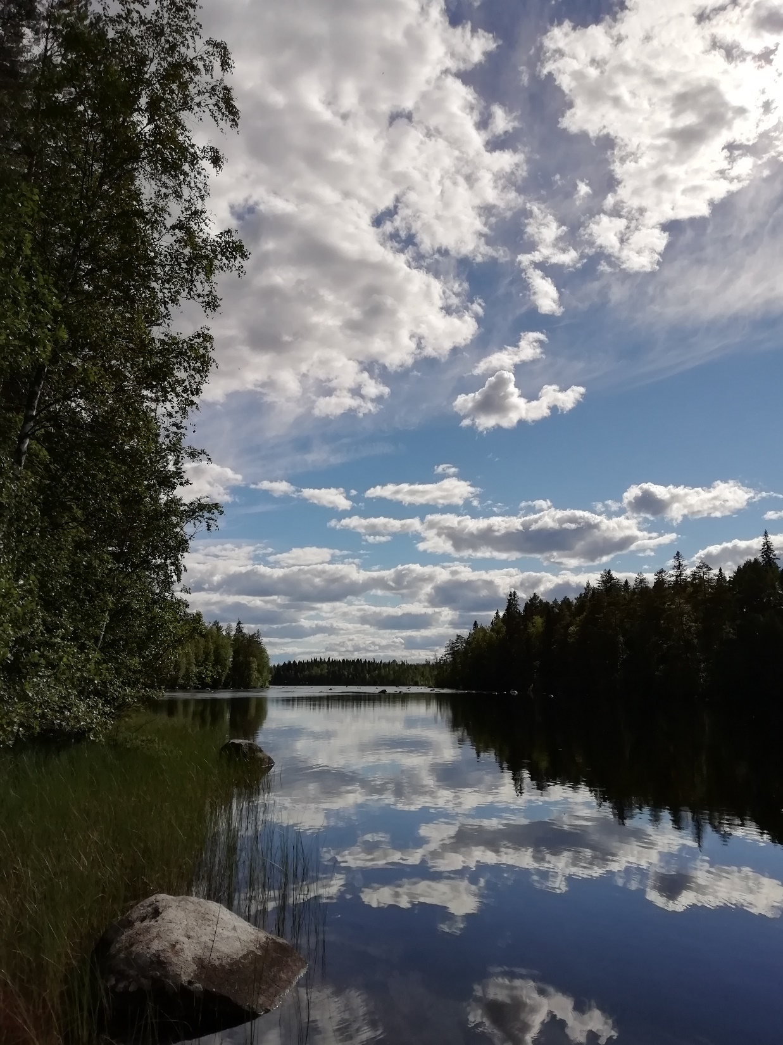
Vesistömatkailun mahdollisuudet pohjoisessa Keski-Suomessa
Aija Hytönen, JAMK

Slide 2
Faktaa Suomesta
Maailman vesistöisin maa
Sisävesiä 34 325 km2
Järviä 56 000 kpl (koko yli 1 ha)
Jokia 647 kpl
Merialueita 52 500 km2
Rantaviivaa yhteensä 336 000 km
Monipuolisesti hyödynnettävissä
Yksi Euroopan suurimpia saaristomaita
76 000 saarta (yli 1 ha)
yli puolet sijaitsee järvissä, helposti saavutettavissa
Vesistöt ekologiselta tilaltaan erinomaisia tai hyviä
Pintavedet
Järvet (85%)
Joet (65 %)
Kuva: Maanmittauslaitos
Aija Hytönen, JAMK

Slide 3
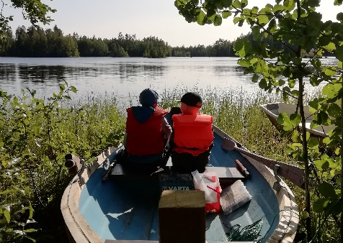
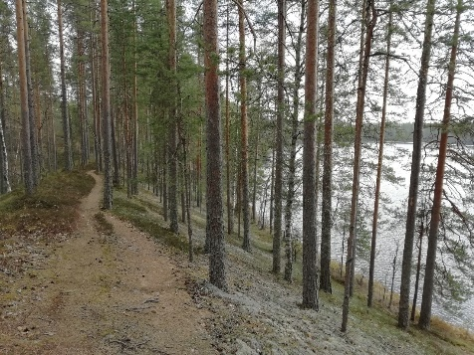
Faktaa Suomesta
Suomen tunnetuimpia vetovoimatekijöitä
Luonto sekä järvet ja muut puhtaat vedet
Luonnonolojen ja yhteiskunnallinen vakaus sekä yleinen turvallisuus
Rauha ja hiljaisuus
Vaihtelevat vuodenajat ja pohjoinen eksotiikka
Vesistö- ja saaristoalueet ovat osa suomalaisten elämää
Vapaa- ajan asuminen (noin 2 miljoonaa mökkiläistä)
Veneily (700 000 venettä)
Virkistyskalastus (1,8 miljoonaa harrastajaa)
Luontoharrastajat
Matkailu
Kansallispuistot (40 kpl) ja muut retkeilyalueet
Jokaisessa kansallispuistossa vesistöjä, osassa saaristo- ja vesistöluonnon vaaliminen keskeisintä
Jokamiehenoikeudet
Kansainvälisesti harvinaisia
Mahdollistavat paljon, tuovat myös vastuuta
Aija Hytönen, JAMK

Slide 4
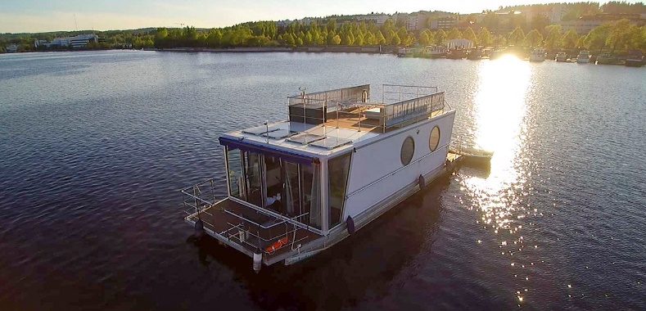
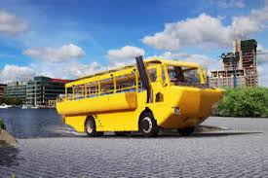
Vesistömatkailu Suomessa
Vesistöihin tukeutuva majoitustoiminta
Yksilölliset elämykset, ympäristöystävällisyys, paikallisuus, luontoliikunta
Risteilyt ja lauttareitit
Kattaa koko maan, helppo tapa kokea elämyksiä
Veneily
Vuokraveneet, houseboatit, hybridit ja sähkömoottorit
Liikunta- ja luontomatkailu
Monipuoliset elämykset ja liikunnalliset aktiviteetit, eksotiikka
Hyvinvointimatkailu
Ruoka, elämäntapa, paikalliskulttuuri, erilaiset hoidot, blue care, tähtitaivas
Kulttuuri- ja perinnematkailu
Moderni elämäntapa, perinteiset ja korkeatasoiset palvelut, ympärivuotiset luontoelämykset
Kuva: Houseboat
Kuva: Saaristo- ja vesistömatkailun hyvät tuotteet- projektin loppuraportti
Aija Hytönen, JAMK

Slide 5
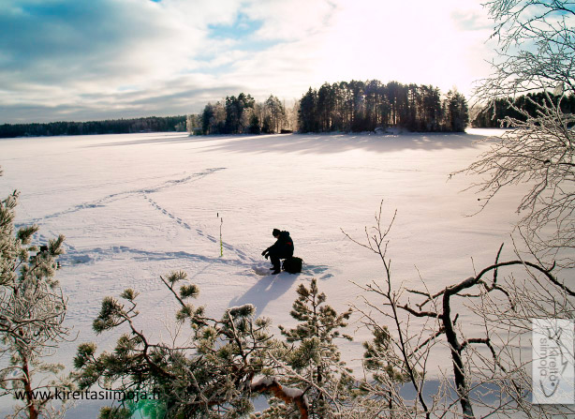
Vesistömatkailu Suomessa
Suuret saarikohteet ja majakkamatkailu
Kalastusmatkailu
Suuri vesistön pinta-ala, monimuotoisuus, puhtaus, suojaisat vesialueet, yksinkertaiset lupakäytännöt
Talviaktiviteetit
Jääpeite tarjoavaa haastavan, mutta monipuolisen toimintaympäristön
Mahdollisuudet jopa kesää monipuolisempaan palvelutarjontaan
Tapahtumat
Hyvä keino herättää matkailijoiden ja paikallisten mielenkiinto aluetta kohtaan
Reitistöt
Hyvä pohja vesistöalueiden tuotteistamiselle
Niin rengasreittejä kuin vesireittejäkin
Kuva: kireitasiimoja.fi
Aija Hytönen, JAMK

Slide 6
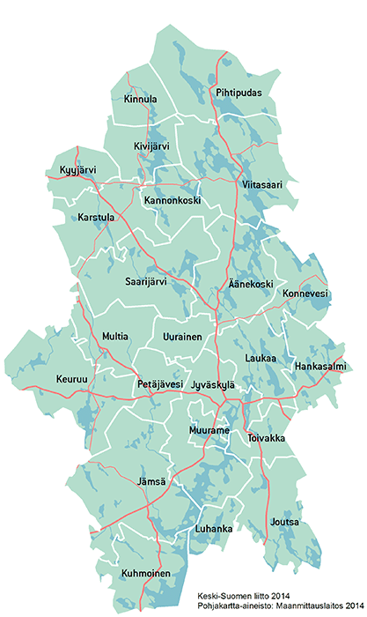
Matkailu Keski-Suomessa
Vahvuudet ja vetovoimatekijät:
Luonto, metsät, järvet
Tapahtumat
Sauna
Alvar Aalto
Vuonna 2015 matkailulla saatiin tuloja maakunnan ulkopuolelta yli 300 miljoonaa euroa
Matkailun osuus Keski-Suomen bkt 2,4 %.
Välitön työllistävä vaikutus yli 2500 htv
Maakunnan matkailustrategia 2020 tavoitteena:
Kaksinkertaistaa kansainvälisten matkailijoiden määrä
Keski-Suomen markkinaosuuden kasvattaminen 6 %:sta 6,5 %iin.
Matkailulla on Keski-Suomessa paljon potentiaalia ja vetovoimaa, mutta se vaatii kehittämistä ja kansainvälistä markkinointia
Aija Hytönen, JAMK

Slide 7
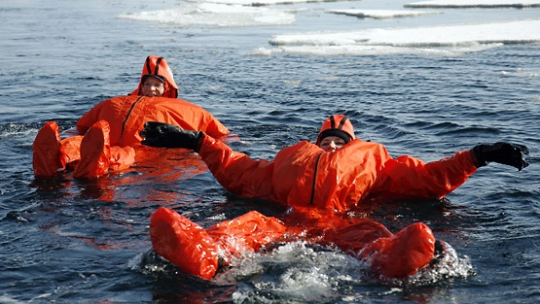
Vesistömatkailu Keski-Suomessa
Maakunnan koko matkailun kannalta vesistöillä on tärkeä merkitys
Erityisesti kesä- ja talviaktiviteeteissa maaseudun ja vesistöjen tarjoamia mahdollisuuksia hyödynnetään
Kesällä vesistöjä hyödynnetään selvästi talvea enemmän
Keski-Suomessa on vehmasta luontoa, rikkaita kalavesiä ja runsaita koskia
Tuotteistamisessa ja palveluiden kehittämisessä kannattaa panostaa
Ympärivuotisuuteen
Säänkestävyyteen
Asenne säitä kohtaan
Oikeat varusteet
Off season- aikojen kehittäminen
”enemmän ja monipuolisempaa”
Kuva: Lehtikuva
Aija Hytönen, JAMK

Slide 8
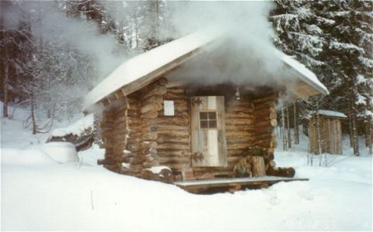
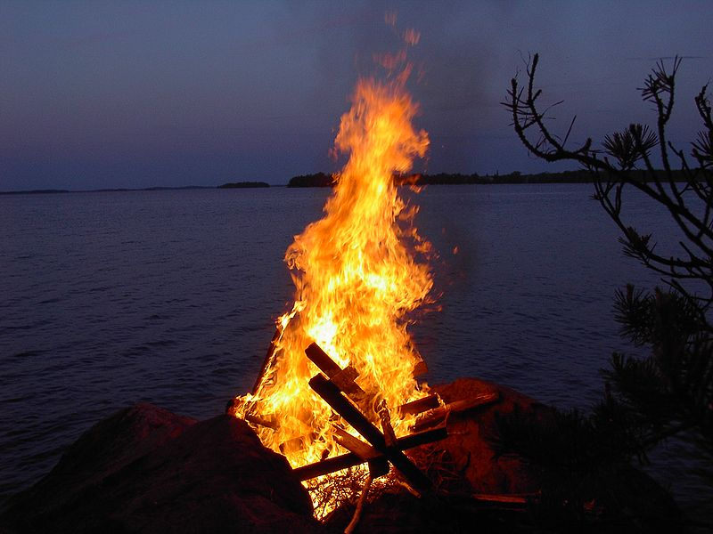
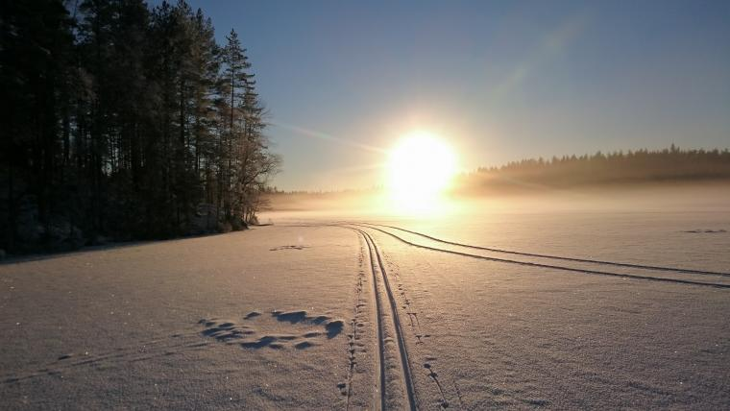
Vesistömatkailun tuotteistamisessa huomioitavaa
Palveluiden, aktiviteettien, elämyksien ja kokemuksien luominen paikallisesta kulttuurista
Luonto voi olla pelottava → oikea palvelukokonaisuus tärkeää
Tuotteistus, markkinointi, ostettavuus, ja saavutettavuus
Paikallisuus ja perinteet
Ympäristöystävällisyys ja ekologiset vaikutukset
Luonnosta pidettävä huolta, muuten toimintaympäristö katoaa
Erityisesti luontomatkailijat valveutuneita
Tärkeää koko palveluketjussa
Majoitus
Ruoka ym.
Hinnoittelu ja kannattavuus
Omalle työlle laskettava arvo
Jaksaminen
Asiakaspalvelu
Kuva: Suomi Finland Finlande
Kuva: Tumi1983
Kuva: Novasol.fi
Aija Hytönen, JAMK

Slide 9
Saaristo- ja vesistömatkailun hyvät tuotteet-projektin loppuraportista poimittua
”Selvityksen aikana konkretisoitui myös se, että Suomen vesistöalueet kokonaisuutena ovat monimuotoisuudessaan jopa koko maailman kärkeä, ja niiden matkailullisessa kehittämisessä ei ole rajoja näkyvissä. Tarjolla on pelkästään mahdollisuuksia.”
Aija Hytönen, JAMK

Slide 10
Lähteet
Komu, H. & Selkälä, S. 2018. Saaristo- ja vesistömatkailun Hyvät tuotteet- projektin loppuraportti. Maa- ja metsätalousministeriön julkaisuja 5/2018. Viitattu 19.10.2019. http://julkaisut.valtioneuvosto.fi/bitstream/handle/10024/160844/05_18_Saaristo_Hyvattuotteet_loppuraportti.pdf?sequence=1&isAllowed=y
Matkailu yksi Keski-Suomen kehittämiskärjistä. N.d. Keski-Suomen matkailun tilanteen kuvaus Keski-Suomen liiton www- sivuilla. Viitattu 19.10.2019. https://www.keskisuomi.fi/matkailu_2
Suomen saaristo- ja vesistömatkailusta eurooppalainen vetovoimatekijä. 2017. Saaristo- ja vesistömatkailun selvityshankkeen loppuraportti. Maa- ja metsätalousministeriön julkaisuja 3/2017. Viitattu 19.10.2019. http://julkaisut.valtioneuvosto.fi/bitstream/handle/10024/79421/03_17_Suomen_saaristo_ja_vesistomatkailusta_FINAL.pdf?sequence=1&isAllowed=y

